Slide 1
Лекция 4 Создание интерактивных элементов с JavaScript
PhD, кафедра информационные системы
Карюкин В.И.

Slide 2
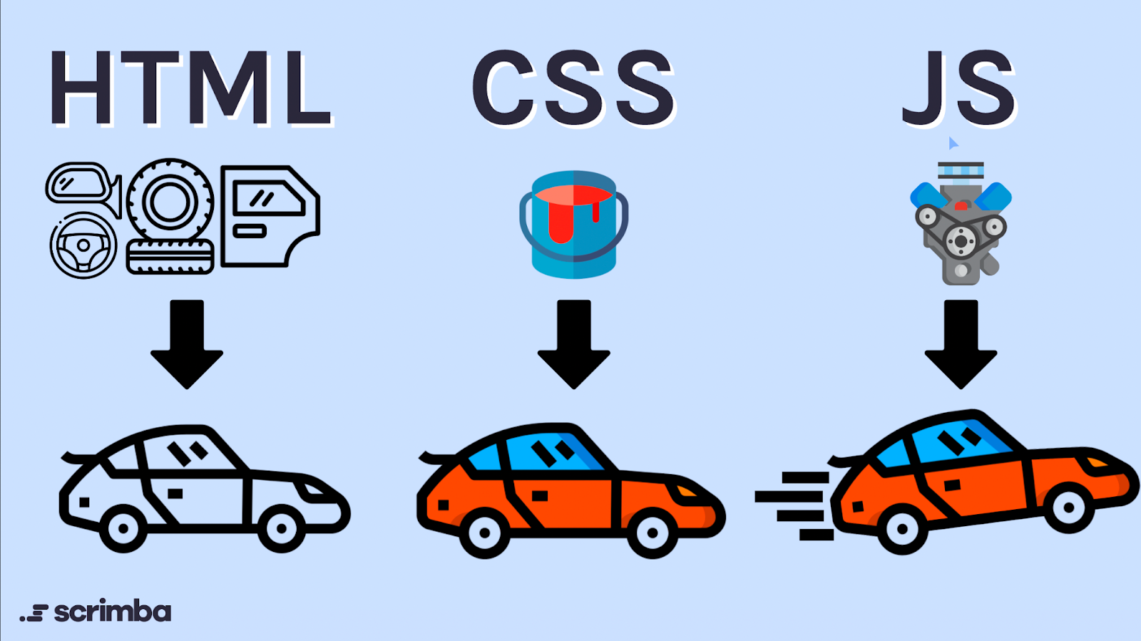
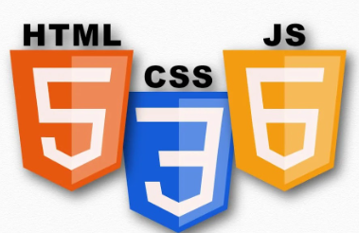
Javascript
JavaScript is a coding language that add interactivity on a website
It is invented by Brendan Eich in 1995
JavaScript manipulates data and styling on a web page based on variables, including user interaction
The concepts of JavaScript are transferable to other languages

Slide 3
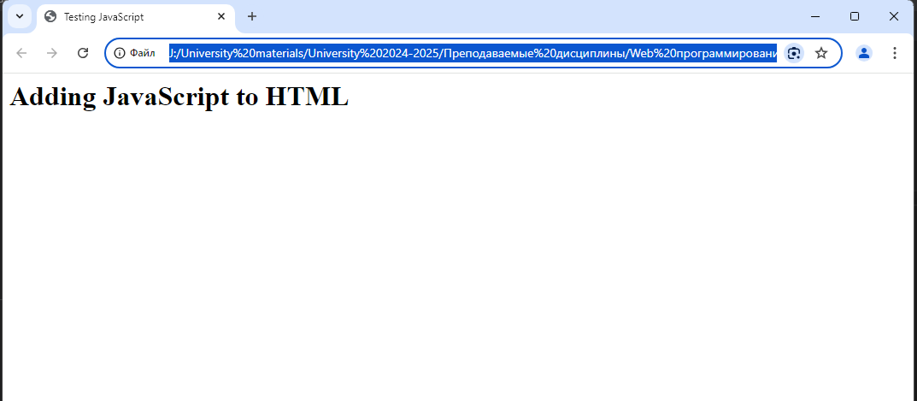
JavaScript

Slide 4
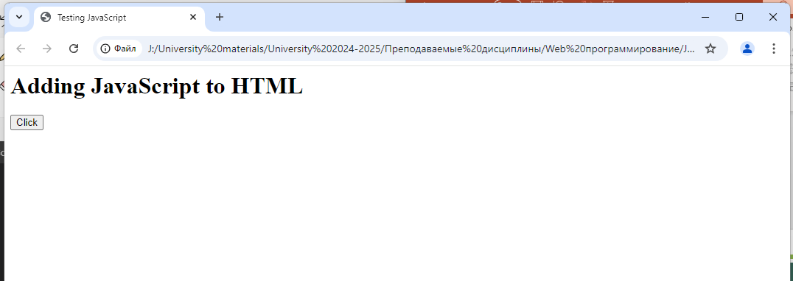
Adding a button

Slide 5
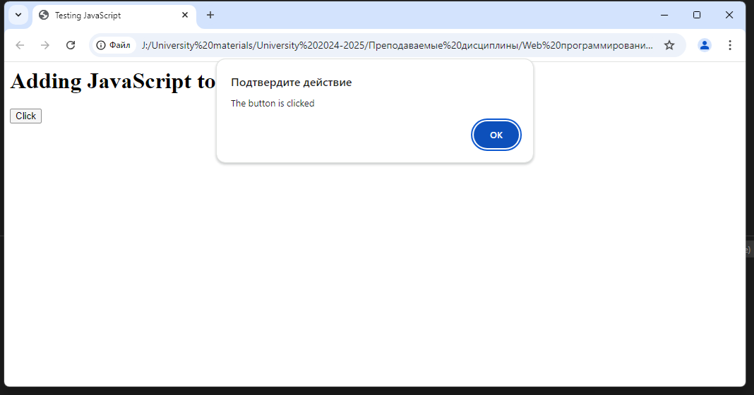
Clicking a button

Slide 6
Changing the text

Slide 8
Hello World
<html>
<body>
<script type="text/javascript">
document.write("Hello World!");
</script>
</body>
</html>
Комментарий:
Одна строчный комментарий начинаются с //
Многострочный комментарий /*-комментарий- */

Slide 9
JavaScript в секции body будут выполнены во время загрузки страниц.
JavaScript в header секции будут выполнены при вызове JavaScript представляет собой последовательность инструкций для выполнения в браузере.
<script type="text/javascript">
document.write("<h1>This is a header</h1>"); document.write("<p>This is a paragraph</p>"); document.write("<p>This is another paragraph</p>");
</script>

Slide 10
Заявления JavaScript могут быть сгруппированы в блоки.
<script type="text/javascript">
{
document.write("<h1>This is a header</h1>"); document.write("<p>This is a paragraph</p>"); document.write("<p>This is another paragraph</p>");
}
</script>
Использование внешнего файла
<script language="JavaScript" src=“filename.js">
</script>

Slide 11
myHtml.html :
<html>
<head>
<script src = "test.js"></script>
</head>
<body>
Enjoy !!!!!!
</body>
</html>
test.js :
document.write("hello i am from test");

Slide 12
Объявление переменных
var x=5;
var name=“abcd”
_________________________________________________
<html>
<body>
<script type="text/javascript">
{
var x="the number is" , y=50;
document.write(x+y);
}
</script>
</body>
</html>

Slide 13
<html>
<head>
<script language = "javascript">
var x = 12.5 + 7.5;
document.write(x);
</script>
</head>
</html>
Каков результат::
…… “12.5”…….

Slide 14
What is the output ?
<html>
<head>
<script language = "javascript">
var x = "12.5";
var y = 7.5
var a = parseFloat(x);
document.write(a+y);
</script>
</head>
</html>

Slide 15
<html>
<head>
<script language = "javascript">
var x = "ab12.5";
var a = parseFloat(x);
document.write(a);
</script>
</head>
</html>
…….. NaN (not a number)……..

Slide 16
JavaScript всплывающих окон
В JavaScript мы можем создать три вида всплывающих окон:
Alert box (окно оповещения)
Confirm box (окно подтверждения)
Prompt box (контекстное окно).

Slide 17
Alert box : Окно оповещения часто используется, если вы хотите, чтобы убедиться, оповещения поступает через пользователь. Когда окно предупреждения всплывает, пользователь должен будет нажать кнопку "ОК", чтобы продолжить.
<html>
<head>
<script type="text/javascript">
function disp_alert()
{
alert("I am an alert box!!");
}
</script>
</head>
<body>
<input type="button" onclick="disp_alert()" value="Display alert box" />
</body>
</html>

Slide 18
Confirm box : Когда окно подтверждения всплывает, пользователь должен будет нажать либо "ОК" или "Отмена", чтобы продолжить.
<html><head>
<script type="text/javascript">
function disp_confirm()
{
var r=confirm("Press a button");
if (r==true)
{ document.write("You pressed OK!"); }
else
{ document.write("You pressed Cancel!"); }
}
</script>
</head>
<body>
<input type="button" onclick="disp_confirm()" value="Display a confirm box" />
</body>
</html>

Slide 19
Prompt box : Контекстное окно часто используется, если вы хотите, чтобы пользователь ввел значение перед входом страницу.
<html>
<head>
<script type="text/javascript">
function disp_prompt()
{
var name=prompt("Please enter your name", "Kufliddin Makhmazaiitov");
if (name!=null && name!="")
{
document.write("Hello " + name + "! How are you today?");
}
}
</script>
</head>
<body>
<input type="button" onclick="disp_prompt()" value="Display a prompt box" />
</body>
</html>

Slide 20
Арифметический оператор
+ ,-,*,/,%
Оператор сравнения
<,>,<=.>=,==
Оператор присваивания
Условный оператор
greeting=(visitor=="PRES")?"Dear President ":"Dear ";
Логический оператор
Логические операции обычно используется для объединения нескольких сравнений в условном выражении

Slide 21
<html>
<head>
<script language = "javascript">
var x = 10;
alert("the value of x is = " +x); 10
alert("the value of x+x is = " +(x+x));
alert("the value of x-x is = " +(x-x));
alert("the value of x*x is = " +(x*x));
alert("the value of x/x is = " +(x/x));
alert("the value of x%3 is = " +(x%3));
alert("the value of --x is = " +(--x));
alert("the value of ++x is = " +(++x));
alert("the value of -x is = " +(-x));
</script>
</head>
</html>

Slide 22
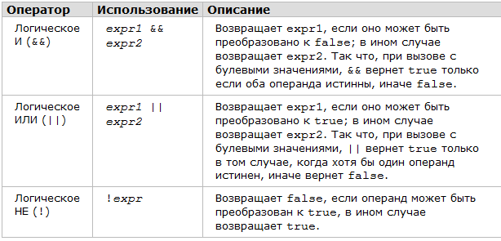

Slide 23
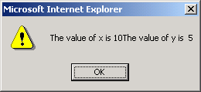
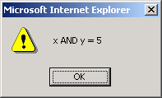
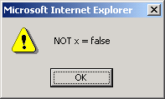
<HTML>
<HEAD>
<SCRIPT LANGUAGE="JavaScript">
var x = 10;
var y = 5;
alert ("The value of x is "
+ x + "The value of y is " + y);
alert("x AND y = " + (x && y));
alert("x OR y = " + (x || y));
alert("NOT x = " + (!x));
</SCRIPT>
</HEAD>
</HTML>

Slide 24
Если:
<script type="text/javascript">
/ / Если время меньше 10,
/ / вы получите приветствие "Доброе утро".
/ / В противном случае вы получите приветствие "Добрый день".
var d = new Date();
var time = d.getHours();
if (time < 10)
{
document.write("Good morning!");
}
else
{
document.write("Good day!");
}
</script>

Slide 25
<script type="text/javascript">
var d = new Date()
var time = d.getHours()
if (time<10)
{
document.write("<b>Good morning</b>"); }
else if (time>10 && time<16)
{
document.write("<b>Good day</b>");
}
else
{
document.write("<b>Hello World!</b>");
}
</script>

Slide 26
Switch :
<script type="text/javascript">
{
var x=2;
switch (x)
{
case 1:
document.write(“hello");
break;
case 2:
document.write(“Hai-hello");
break;
default:
document.write(“Goob bye!!");
}
</script>

Slide 27
Функции
Функция содержит код, который будет выполняться по событию или с помощью вызова этой функции
Функции могут быть определены как в <head> и в разделе <body> документа. Тем не менее, чтобы убедиться, что функция чтения / загрузки обозревателем, прежде чем она называется, она может быть мудрым, чтобы положить его в разделе <head>.

Slide 28
<html>
<head>
<script language = "javascript">
function hello()
{
document.write("calling hello function() <br>");
return;
}
function add(x,y)
{
var result = x + y;
return result;
}
function circlearea(r)
{
var result = 3.14 * r * r;
return result;
}
hello();
document.write("sum of two number is " +add(12,32)+ "<br>");
document.write("area of circle is " +circlearea(5));
</script>
</head></html>

Slide 29
<html>
<head>
<script type="text/javascript">
function myfunction()
{
alert("HELLO");
}
</script>
</head>
<body>
<form>
<input type="button" onclick="myfunction()" value="Call function">
</form>
<p> При нажатии на кнопку, функция будет вызываться. Функция будет оповещать сообщение.</p>
</body>
</html>

Slide 30
Создать JavaScript файл для:
Передачи параметра в функцию
Функция возвращает значение
Локальная переменная: когда мы определяем переменную внутри функции, она может быть доступ только в функциях,
Глобальная переменная : когда мы определяем переменную вне функции, она может быть доступна на всех функций

Slide 31
Цикл:
<html>
<body>
<script type="text/javascript">
var i=0;
for (i=0;i<=10;i++)
{
document.write("The number is " + i); document.write("<br />");
}
</script>
</body>
</html>

Slide 32
<html>
<head>
<script language = "javascript">
var x =19,a;
for(a = 1;a <=10;a++)
{
var re = a * x;
document.write(x + " * "+a+" = " +re + "<br>");
}
</script>
</head>
</html>

Slide 33
<html>
<head>
<script language = "javascript">
function table(form)
{
var x = form.num.value;
var a;
for(a = 1;a <=10;a++)
{
var re = a * x;
document.write(x + " * "+a+" = " +re + "<br>");
}
}
</script>
</head>
<body>
<form>
<h2>Enter number : </h2>
<input type = "text" name = "num" />
<input type = button value = "display table" onclick = "table(this.form)" />
</form>
</body>
</html>

Slide 34
Напишите программу, чтобы скопировать содержимое одного текстового поля к другому текстовом поле.
Напишите программу для отображения площадь круга в текстовом поле. Радиус задается пользователем в соответствующее текстовое поле.
Напишите программу для преобразования температуры от Фаренгейта к Цельсия

Slide 35
While :
while (i<=10)
{
document.write("The number is " + i);
document.write("<br />");
i=i+1;
}
Do-while :
do
{
document.write("The number is " + i);
document.write("<br />");
i=i+1;
}
while (i<0);
Break/continue --->

Slide 36
Arrays :
<html>
<head>
<script language = "javascript">
emp = new Array(3);
emp[0] = "John";
emp[1] = "TOM";
emp[2] = "Mike";
document.writeln(emp[0]+"<br>");
document.writeln(emp[1]+"<br>");
document.writeln(emp[2]);
</script>
</head>
</html>
……………………….. emp.sort()………………

Slide 37
var x;
var mycars = new Array();
mycars[0] = "Volvo";
mycars[1] = "BMW";
mycars[2] = "Toyata";
mycars[5] = "Mercedes";
for (x in mycars)
{
document.write(mycars[x] + "<br />");
}

Slide 38
Java script try/catch
Try ... Catch позволяет проверить блок кода на наличие ошибок. Попытка блок содержит код, который будет работать, а блок улов содержит код, который будет выполнен, если произошла ошибка.
try
{
//Run some code here
}
catch(err)
{
//Handle errors here
}

Slide 39
Error demo :
<html>
<head>
<script type="text/javascript">
function message()
{
addalert("Welcome guest!");
}
</script>
</head>
<body>
<input type="button" value="View message" onclick="message()" />
</body>
</html>

Slide 40
Handle the error (use of try/catch block)
function message()
{
try
{
addalert("Welcome guest!");
}
catch(err)
{
txt="Ошибке на этой странице.\n\n";
txt+=" Описание ошибки : " + err.description + "\n\n";
txt+="Click OK to continue.\n\n";
alert(txt);
}
}

Slide 41
Обработка событий
Каждый элемент на веб-странице имеет определенные события, которые могут вызвать функции JavaScript. Например, мы можем использовать событие OnClick из элемента кнопки, чтобы указать, что функция будет работать, когда пользователь нажимает на кнопку. Определим события в HTML тегов

Slide 42
Пример некоторых событий
OnClick событие происходит, когда объект получает нажал
ondbclick событие используется для двойной щелчок

Slide 43
Некоторые событие тела :
onresize() : если вы хотите изменить размер документа, это событие генерируется.
<body onresize = "func()" >
onload() : Это событие генерируется, когда мы загружаем или откроем документ в браузере.
<body onload = "func()" >
onunload() : Это событие генерируется, когда мы закрываем документ в браузере.
<body onunload = "func()" >

Slide 44
onselect() Event : Это событие относится на текстовое поле и области текста, когда пользователь хочет выделить.
<form>
<textarea cols="20" rows="5“ onselect="func()">
Hello world! Please select me !!!
</textarea>
</form>
</body>
</html>
<input type="text" value="Hello world!"
onselect="alert('You have selected some of the text.')">

Slide 45
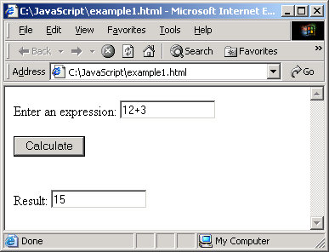
<HTML><HEAD>
<SCRIPT LANGUAGE="JavaScript">
function compute(form)
{
if (confirm("Are you sure?"))
form.result.value = eval(form.expr.value)
else
alert("Please come back again.")
}
</SCRIPT> </HEAD>
<BODY>
<FORM>
Enter an expression:
<INPUT TYPE="text" NAME="expr" SIZE=15 ><BR><BR>
<INPUT TYPE="button" VALUE="Calculate" ONCLICK="compute(this.form)">
<BR><BR><BR>
Result:
<INPUT TYPE="text" NAME="result" SIZE=15 >
</FORM></BODY></HTML>

Slide 46
OnChange событие : Мероприятие OnChange возникает всякий раз, когда изменяется элемент формы. Это может произойти, когда содержимое текстового элемента управления изменениями, или когда выбор в выборе изменений список.
<HTML>
<HEAD>
<SCRIPT LANGUAGE="JavaScript">
function checkNum(num)
{
if (num == "")
{
alert("Please enter a number");
return false;
}
if (isNaN (num))
{
alert("Please enter a numeric value");
return false;
}

Slide 47
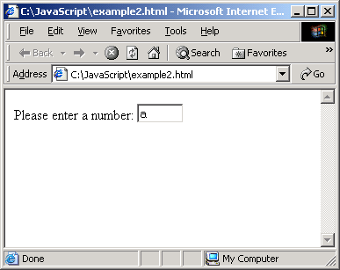
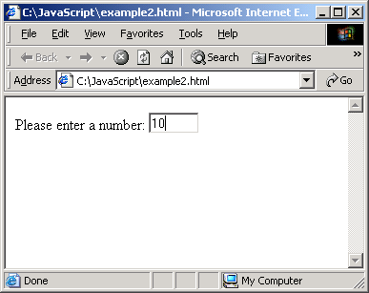
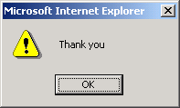
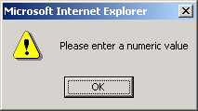
else alert ("Thank you");
}
</SCRIPT>
</HEAD>
<BODY bgColor = white>
<FORM>
Please enter a number:
<INPUT type = text size = 5 onChange="checkNum(this.value)">
</FORM>
</BODY>
</HTML>

Slide 48
onFocus: Мероприятие OnFocus отправляется всякий раз, когда элемент формы становится текущим элемент формы. Только тогда, когда элемент имеет фокус может это принимать ввод от пользователя.
onBlur: Является противоположностью фокусе. Когда пользователь оставляет элемент формы, событие ONBLUR активируется.
<HTML><HEAD>
<SCRIPT LANGUAGE="JavaScript">
function fun1() {
document.bgColor = "red";
}
function fun2() {
document.bgColor = "blue";
}
</SCRIPT> </HEAD>
<BODY>
<FORM>
<input type="text" name="t1" onblur="fun1()" onfocus= "fun2()" >
</FORM></BODY></HTML>

Slide 49
onMouseOver
Мероприятие OnMouseOver генерируется всякий раз, когда курсор мыши перемещается над элементом.
onMouseOut
Мероприятие onMouseOut генерируется всякий раз, когда курсор мыши перемещается с элемента
<html>
<head>
<script language = "javascript">
var num =0
…………………………………..

Slide 50
function showLink(num)
{
if (num==1)
{
document.f1.t1.value= "You have selected KGFI";
}
if (num==2)
{
document.f1.t1.value = "You have selected Asset";
}
if (num==3)
{
document.f1.t1.value = "You have selected Arena";
}
}
</script>
</head>

Slide 51
<body>
<form name = "f1">
<input type=text name = "t1" size=60 >
</form>
<a href="#" onMouseOver="showLink(1)">KGFI</a><br>
<a href="#" onMouseOver="showLink(2)">Asset</a><br>
<a href="#" onMouseOver="showLink(3)">Arena</a><br>
</body></html>

Slide 52
<html>
<head>
<script type="text/javascript">
function mouseOver()
{
document.b1.src ="b_blue.gif";
}
function mouseOut()
{
document.b1.src ="b_pink.gif";
}
</script>
</head>
<body>
<a href=“otherpage.html" >
<img border="0" src="b_pink.gif" name="b1" onmouseOver="mouseOver()" onmouseOut="mouseOut()" />
</a>
</body>
</html>

Slide 53
Javascript объект
JavaScript является объектно-ориентированного программирования (ООП).Язык ООП позволяет определить свои собственные объекты и сделать свои собственные типы переменных.
объект
свойства
метод
String метод :
document.write(str.length);
var str="Hello world!"; document.write(str.toUpperCase());

Slide 54
str.big()
str.small()
str.italics()
str.bold()
str.strike() : Hello World!
Str.fontcolor(“red”)
Str.fontsize(16)
Substrics : str.sub()
Superstrics : str.sup()
var str="Hello world!";
document.write(str.indexOf("Hello") + "<br />"); // 0 document.write(str.indexOf("World") + "<br />"); // -1 document.write(str.indexOf("world")); // 6
document.write(str.match("world")); // world
document.write(str.match("World")); // null

Slide 55
Объект Math :
Объект Math позволяет выполнять общие математические задачи.
Объект Math включает в себя несколько математические значения и функции. Вам не нужно определить объект Math перед его использованием.
Math.E
Math.PI
Math.SQRT2
Math.SQRT1_2
Math.LN2
Math.LN10
Math.LOG2E
Math.LOG10E
Некоторые часто используемые методы:
round()
min()
max()
random()

Slide 56
Программа для отображения всей информации о браузере:
<script type="text/javascript">
var x = navigator;
document.write("CodeName=" + x.appCodeName); // mozilla
document.write("MinorVersion=" + x.appMinorVersion); //SP2
document.write("Name=" + x.appName); // microsoft IE
document.write("Version=" + x.appVersion); //5.0
document.write("CookieEnabled=" + x.cookieEnabled); //true
document.write("CPUClass=" + x.cpuClass); //x86
document.write("Platform=" + x.platform); // Windows
document.write("UA=" + x.userAgent);
document.write("BrowserLanguage=" + x.browserLanguage);
document.write("SystemLanguage=" + x.systemLanguage);
document.write("UserLanguage=" + x.userLanguage);
</script>

Slide 57
<html>
<head>
<script type="text/javascript">
function detectBrowser()
{
var browser=navigator.appName;
var b_version=navigator.appVersion;
var version=parseFloat(b_version);
if ((browser=="Netscape"||browser=="Microsoft Internet Explorer") && (version>=4))
{
alert("Your browser is good enough!");
}
else
{
alert("It's time to upgrade your browser!");
}
}
</script>
</head>
<body onload="detectBrowser()">
</body>
</html>

Slide 58
объект Окно : представляет окно браузера и может быть использован для получения информации о состоянии окна
метод :
alert
blur
close
focus
navigate
open
свойства :
document
event
history
location
name
navigator
screen

Slide 59
<html>
<head>
<script language = "javascript">
document.write("opening new Window!!!!!!! ");
document.write("<br>");
window.open();
</script>
</head>
</html>
window.open(“table.html”);
window.open(“http://www.google.com”);

Slide 60
Написать программу, в которой пользователь введет имя сайта в текстовом поле, нажав кнопку "открыт сайт" сайт будет открываться.
<html> <head>
<script language = "javascript">
function call()
{
window.open(fm.site.value);
}
</script>
</head>
<body>
<h3> please Enter the complete URL : For Example <br> http://www.yahoo.com </h3>
<form name = "fm" >
<input type = text name = "site" size = "30" >
<input type = "button" value = "open site" onclick = "call()">
</form></body></html>

Slide 61
History Object :’ This object provides
a list of the URL's most recently
visited by the client
Example, history's "back()" method cause
the window to again display the
immediately previous document:
history.back();
Location Object : This object maintains
information about the current URL.
It provides a method
that causes the window's current
URL to be reloaded.
location.replace()….

Slide 62
JavaScript Объект Date
Объект Date используется для работы с датами и временем
var myDate=new Date()
Объект Date будет автоматически удерживать текущую дату и время в качестве начального значения
Манипуляция с датами:
var d = new Date();
d.setFullYear(1992,10,3);
document.write(d); // Tue Nov 3 02:06:39 PST 1992

Slide 63
JavaScript Timing Events
С помощью JavaScript можно выполнять некоторые коды не сразу после вызова функции, но по истечении определенного интервала времени. Это называется события времени.
Два основных метода, которые используются:
setTimeout() - выполняет через некоторое время
clearTimeout() - отмена setTimeout()
Синтаксис:
var t=setTimeout("javascript statement",milliseconds);
clearTimeout(setTimeout_variable)

Slide 64
<html>
<head>
<script type="text/javascript">
function timedMsg()
{
var t=setTimeout("alert('5 seconds!')",5000);
}
</script>
</head>
<body>
<form>
<input type="button" value="Display timed alertbox!" onClick = "timedMsg()">
</form>
<p>Click on the button above. An alert box will be displayed after 5 seconds.</p>
</body>
</html>

Slide 65
<html>
<head>
<script type="text/javascript">
var c=0;
var t;
function timedCount()
{
document.getElementById('txt').value=c;
c=c+1;
t=setTimeout("timedCount()",1000);
}
</script>
</head>
<body>
<form>
<input type="button" value="Start count!" onClick="timedCount()">
<input type="text" id="txt">
</form>
<p>Click on the button above. The input field will count for ever, starting at 0.</p>
</body>

Slide 66
Показать часы:
<html>
<head>
<script type="text/javascript">
function startTime()
{
var today=new Date();
var h=today.getHours();
var m=today.getMinutes();
var s=today.getSeconds();
// add a zero in front of numbers<10
m=checkTime(m);
s=checkTime(s);
document.getElementById('txt').innerHTML=h+":"+m+":"+s;
t=setTimeout('startTime()',500);
}

Slide 67
function checkTime(i)
{
if (i<10)
{
i="0" + i;
}
return i;
}
</script>
</head>
<body onload="startTime()">
<div id="txt"></div>
</body>
</html>

Slide 68
Handling Form Events
Write a programme to compute addition,subtraction , multiplication and division by clicking corresponding buttons. Result will display in text field
Write a programme to display name , age , address and phone number of user in pop-up window. Details will be given by the user.
Notes:
<html>
<head>
<script language = "javascript">
function display(frm)
{
var message = "Name of Employee is " +(frm.name.value)+ "<br> Phone of Employee is " +(frm.phone.value);
document.write(message);
}
</script>
</head>
<body>
<form>
Enter The name : <input type = text name = "name" ><br>
Enter The phone : <input type = text name = "phone" ><br>
<input type = button value = "show details" onclick = "display(this.form)" >
</form>
</body>
</html>

Slide 69
<html>
<head>
<script language = "javascript">
function white()
{
document.bgColor = "white";
}
function black()
{
document.bgColor = "black";
}
</script>
</head>
<body>
<form>
Light On <input type = radio name = "r" value = "r1" onclick = "white()" >
Light Off <input type = radio name = "r" value = "r2" onclick = "black()" >
</form>
</body>
</html>

Slide 70
Проверка с помощью JavaScript
JavaScript может быть использован для проверки входных данных в HTML форм перед отправкой содержание к серверу.
Данные формы, которые обычно проверяются в JavaScript могут быть:
пользователь оставил необходимые поля пустыми?
пользователь ввел действительный адрес электронной почты?
пользователь ввел корректную дату?
пользователь ввел текст в цифровой области?

Slide 71
<html>
<head>
<script type="text/javascript">
function validate_form()
{
if (f1.t1.value == "")
{
alert ( "Please fill the login id" );
return false;
}
if (f1.t2.value == "" )
{
alert ( "Please fill the password" );
return false;
}
return true;
}
</script>

Slide 72
</head>
<body>
<form name="f1" action="abc.jsp"
onsubmit="return validate_form ( );">
Login ID : <input type=text name=t1 /><br>
Password : <input type=password name=t2 /><br>
<input type="submit" />
</body>
</html>
If(f1.t1.value.indexOf(“@”) == -1) // for validating he e-mail id

Slide 73
<html>
<head>
<script language = "javascript" >
function validfn(frm)
{
var str = frm.fn.value;
if(str.length == 0)
{
alert("first name field is empty ");
} }
function validln(frm)
{
var str = frm.ln.value;
if(str.length == 0)
{
alert("Last name field is empty ");
} }

Slide 74
function validem(frm)
{
var str = frm.em.value;
if(str.length == 0)
{
alert("E-mail id field is empty");
}
}
function validco(frm)
{
var str = frm.comm.value;
if(str.length == 0)
{
alert("comment field should not empty is empty");
}
}

Slide 75
function process(frm)
{
var fname = frm.fn.value;
var lname = frm.ln.value;
var email = frm.em.value;
var com = frm.comm.value;
disp = open("" , "result");
disp.document.write("<center><h2>Thanks for signing</h2></center><hr>");
disp.document.write("First Name : " +fname+ "<br>");
disp.document.write("Last Name : " +fname+ "<br>");
disp.document.write("E-mail ID : " +fname+ "<br>");
disp.document.write("yor comments : " +fname+ "<br>");
if(disp.confirm("is this info correct"))
disp.close();
}
</script>
</head>

Slide 76
<body>
<form>
<center><h2> Application Form </h2></center><hr>
Enter your first name : <input type = text name = "fn" size = 20 onblur = "validfn(this.form)"><br><br>
Enter your Last name : <input type = text name = "ln" size = 20 onblur = "validln(this.form)" ><br><br>
Enter your E-mail ID : <input type = text name = "em" size = 20 onblur = "validem(this.form)"><br><br>
Please enter your comments : <textarea name = "comm" rows = "5" cols = "30" onblur = "validco(this.form)" ></textarea><br><br>
<input type = "button" value = "submit form " onclick = "process(this.form)" >
</form>
</body>
</html>

Slide 77
JavaScript работа со строками
<html>
<head>
<title>javascript строки</title>
<link rel="stylesheet" type="text/css" href="style.css">
<script type="text/javascript" src="script.js"></script>
</head>
<body>
<form name="forma11">
Введите текст:<br>
<textarea name="textin" rows="4" cols="20"></textarea><hr>
Введите слово: <input type="text" size="10" name="slovo"><hr>
<input type="button" value="Определить" onClick="numword(forma11);">
<input type="reset" value="Отменить"><hr>
Количество слов в тексте: <input type="text" size="10" name="res">
</form>
</body>
</html>

Slide 78
function numword(obj) {
var t=obj.textin.value;
var s=obj.slovo.value;
var m=s.length;
var res=0;
var i=0;
while (i < t.length-1)
{var ch=t.substr(i,m)
if (ch==s){
res+=1;
i=i+m
}
else
i++
}
obj.res.value=res
}

Slide 79
Работа с окнами
<html> <head>
<title>javascript окно</title>
<link rel="stylesheet" type="text/css" href="style.css">
<script type="text/javascript" src="script.js"></script>
</head> <body>
<form name="forma14">
<input type="button" value="Открыть окно" onClick="choiceOf();">
</form> </body></html>
<html> <head>
<title>javascript окно</title>
<link rel="stylesheet" type="text/css" href="style.css">
<script type="text/javascript" src="script.js"></script>
</head> <body>
<img src="images/volvo.jpg" width="300">
<input type="button" value="Закрыть" onClick="close_pict()">
</body></html>

Slide 80
function choiceOf(){
if (confirm("Вы действительно хотите открыть окно?")) { volvo=window.open("volvo.html", "display_volvo",
"width=400,height=300,status=no,toolbar=no,menubar=no");
}
}
function close_pict() {
window.close();
}

